Slide 1

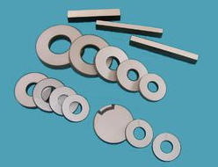
第六章 压电式传感器

Slide 2
本章主要内容
本章
0 引言
1 压电效应和材料及机电转换
2 压电传感器的测量电路
3 传感器系统的频率响应
4 压电传感器的误差分析
5 压电传感器的应用

Slide 3
0 引言
压电传感器的特点：
压电式传感器是一种典型的有源传感器（或发电型传感器）。
压电传感元件是力敏感元件------能测量力、压力、加速度等。
具有响应频带宽、灵敏度高、信噪比大、结构简单、工作可靠、质量轻等优点。
*压电式加速度传感器是振动测量最常用的加速度型传感器，在旋转机械故障诊断方面应用广泛。

Slide 4
1 压电效应及压电材料
1.1 压电效应——1880年居里兄弟
1.1.1 定义
正压电效应
某些电介质，当沿着一定方向对其施力而使它变形时，内部就产生极化现象，同时在它的一定表面上产生电荷，当外力去掉后，又重新恢复不带电状态的现象。当作用力方向改变时，电荷极性也随着改变。
F
F
－ － － － － －
＋ ＋ ＋ ＋ ＋ ＋
－ － － － － －
＋ ＋ ＋ ＋ ＋ ＋
F
F
（正）压电效应示意图
Notes:
人

Slide 5
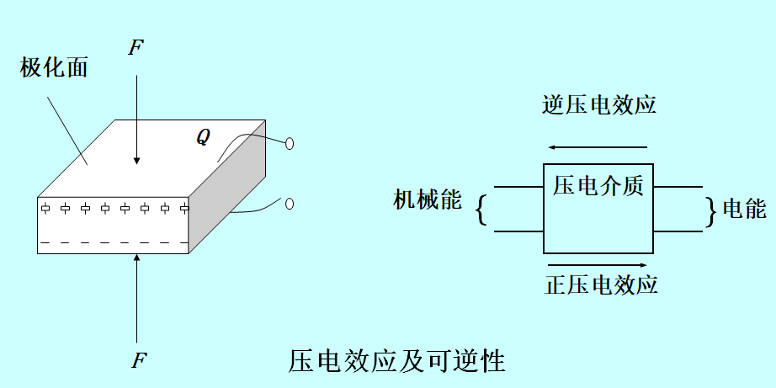
1 压电效应及压电材料
逆压电效应
当在电介质的极化方向施加电场，某些电介质在一定方向上将产生机械变形或机械应力，当外电场撤去后，变形或应力也随之消失，这种物理现象称为逆压电效应。

Slide 6
1 压电效应及压电材料
纵向压电效应
机械能转变为电能
正压电效应
横向压电效应
压
电
效
应
切向压电效应
电能转变为机械能
逆压电效应
还记得我们在第二章讲过的：纵向、横向和剪切应力/应变吗？

Slide 7
1.1.2 压电性能参数的一般描述
z
(3)
σ_{i j} = d _{i j} T_{j}
z(3)
(σ₃ )
F₃
i =1、2、3
j =1、2、3、4、5、6
F₆
F₅
(σ₂)
(2)
y
y(2)
F₄
F₂
(σ₁)
F₁
x(1)
x
(1)
X0°切型石英晶体切片的力 —— 电分布
i(i=1,2,3):表示晶体的极化方向，即在i面上产生电荷。1、2、3分别表示垂直于x、y、z轴的晶片表面
j(j=1,2,3,4,5,6):1，2，3表示沿x,y,z方向作用的单向应力；4，5，6表示在yz,zx,xy平面上承受的剪切应力

Slide 8
压电效应的表达式：
压电常数矩阵
1，2，3
单向应力
4，5，6
剪切应力
z(3)
T_{j:} j方向的应力
d_{ij}:j方向的力使得i面产生电荷的压电常数
σ_{ij}:j方向的力在i面产生的电荷密度
y(2)
x(1)

Slide 9
1.2 压电材料
●自然界中大多数晶体具有压电效应, 但压电效应十分微弱。
●性能优良的压电材料需要考虑如下特性：
转换性能、机械性能、电性能、环境适应性、时间稳定性
●实际应用的压电材料
⑴ 压电晶体（单晶体）：石英；铌酸锂等。
⑵ 压电陶瓷：钛酸钡；锆钛酸铅系列（PZT系列）等。
⑶ 压电半导体和高分子压电材料（含压电薄膜）等 。

Slide 10
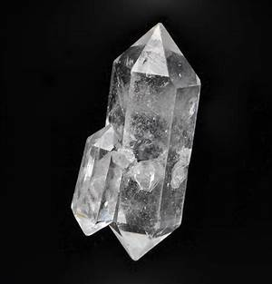
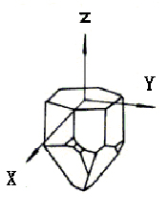
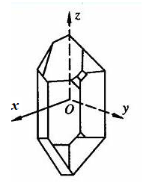
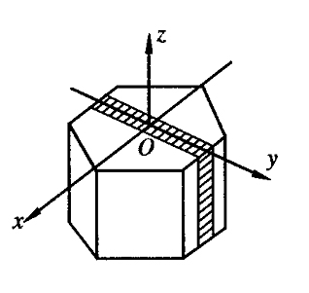

1.2.1 单（石英）晶体材料
石英晶体——正六面体——各向异性
$${主要成分：SiO}_{2}$$
光学轴（基准轴，Z轴）：Z轴方向
的力不产生压电效应
电轴（X轴）：会产生“纵向压电效应
产生电荷的面垂直于X轴
机械轴（Y轴）：横向压电效应
Notes:
光学轴（Z轴）：光沿该方向通过没有双折射现象
电轴（X轴）：经过晶体棱线，垂直于该轴的表面上压电效应最强。
机械轴（Y轴）：在电场作用下，该轴方向的机械变形最明显。

Slide 11
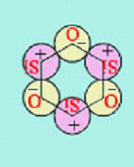
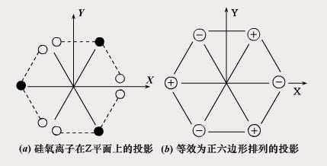
石英晶体压电效应机理
石英晶体——各向异性：奇妙的硅离子Si⁴⁺和氧离子O²⁻
硅离子和氧离子的六角形分布——石英晶体压电效应基础
常态下，由于其对称结构，对外表现为不带电

Slide 12
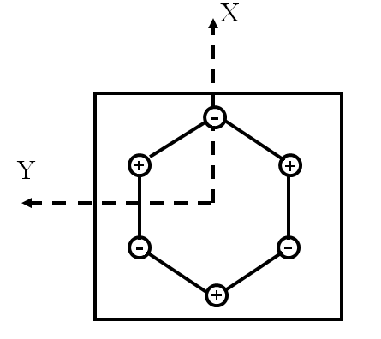

石英晶体压电效应机理
电量分布分析：偶极矩概念
偶极矩：一对正负电荷形成一个偶极距。矢量，正、负电荷中心间的距离和电荷中心所带电量的乘积
P₂
P₁
P₃
未受外力作用时——中性

Slide 13
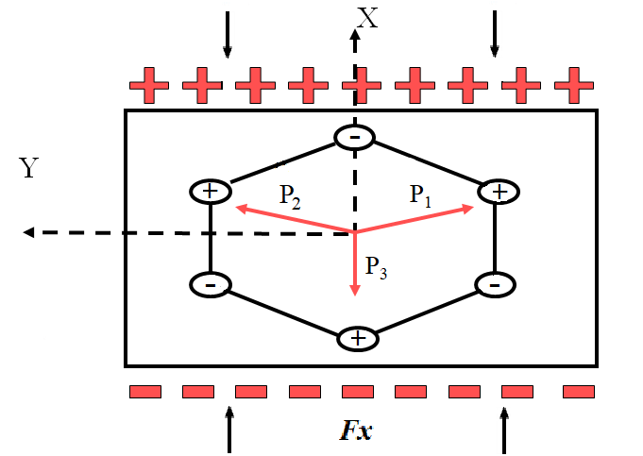
受到X方向的力—纵向压电效应
X方向受压时——产生压电效应
X方向将产生压缩变形
偶极矩方向和角度发生变化
X方向：出现电荷
正向出现正电荷
负向出现负电荷
各向异性的体现：排列方式不同
Y方向：无电荷
Z方向：无电荷

Slide 14
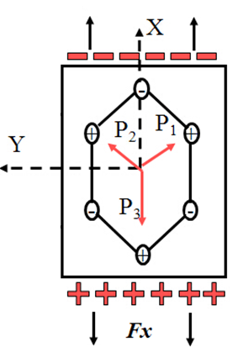
受到X方向的力—纵向压电效应
X方向受拉时——产生压电效应
X方向将产生拉伸变形
偶极矩方向和角度发生变化
X方向：出现电荷
正向出现负电荷
负向出现正电荷
Y方向：无电荷
Z方向：无电荷

Slide 15
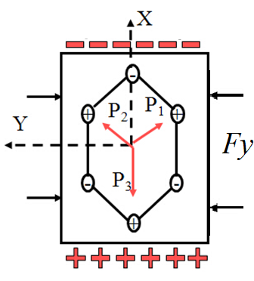
受到Y方向的力—横向压电效应
Y方向受拉和受压时——X方向上产生压电效应
本质上和X方向受力产生的变形一致
也只会在X方向上产生电荷

Slide 16
受到平面切向力—剪切压电效应
思考一下：当受到剪切力时
——会发生什么情况呢？
典型场景：
厚度切变型

Slide 17
石英晶体压电常数矩阵：
1，2，3
单向应力
X
Y
Z
4，5，6
剪切应力
电荷密度
① 石英晶体的压电系数的温度稳定性好。在20℃至200 ℃温度范围内，温度每升高1 ℃，压电系数仅减少0.016%，当温度达到573 ℃时（居里点），石英晶体丧失压电特性。
② 各向异性的晶体，按不同方向切割的晶片，其物理性质相差很大。

Slide 18
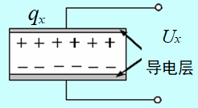





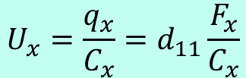
压电晶体切片和电极构成
导电层构成电容的两极
x
y
t
b
l
极化强度与应力成正比：
同时：极化强度等于电荷密度：
故：电荷量与受力成正比：
$$q_{x}=d_{11}F_{X}$$
进而：极间电压为：
$$U_{x}=\frac{q_{x}}{C_{x}}=d_{11}\frac{F_{x}}{C_{x}}$$

Slide 19
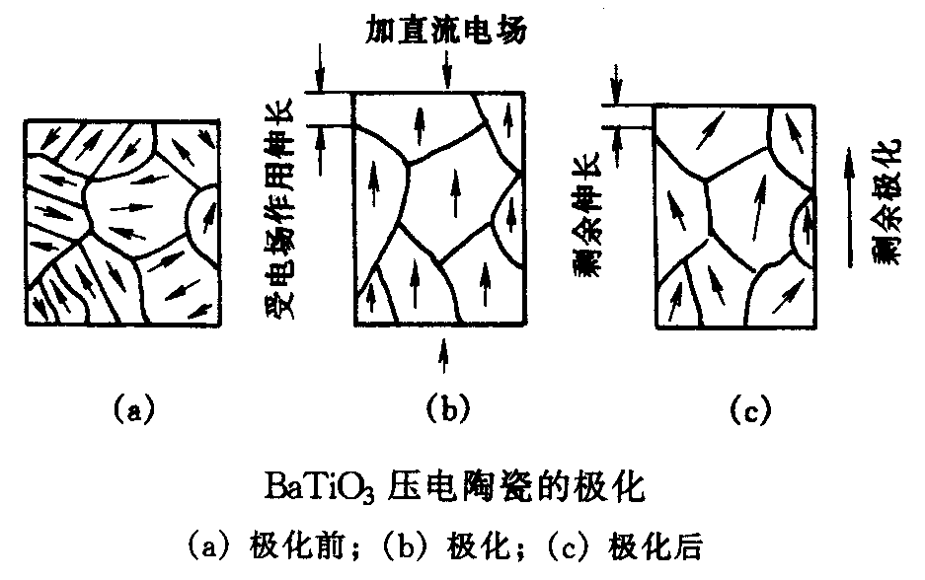
1.2.2 压电陶瓷材料——1945年，MIT
自由电荷
电极
束缚电荷
自由电荷
束缚电荷和自由电荷排列示意图
●极化前，各个电畴在晶体上杂乱分布，极化效应被相互抵消，原始的压电陶瓷内极化强度为零；
●在外电场作用下，电畴的极化方向趋向于按外电场的方向排列；
●极化处理后，陶瓷内部仍存在有很强的剩余极化强度。
●受到压力后，自由电荷过剩出现放电现象。受到拉力，出现充电现象。
19

Slide 20
压电陶瓷变形形式：
厚度变形：d₃₃
长度变形： d_{31 、}d₃₂
剪切变形： d_{24、} d₁₅
体积变形：d_{31 、}d_{32 、}d₃₃
20

Slide 21
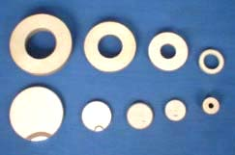
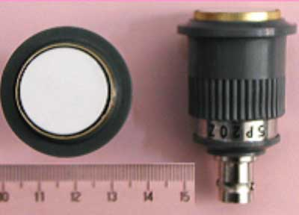
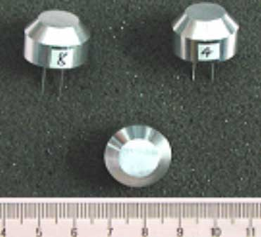
压电陶瓷外形
压电陶瓷的性能:
①很高的压电系数；
②居里点温度低；
③有热释电现象；
④稳定性不如石英晶体；
⑤人工制造，成本低。
无铅压电陶瓷及其换能器外形

Slide 22
1.2 压电材料
回顾：前述所讲的压电材料分类情况：
●性能优良的压电材料——性能指标
转换性能、机械性能、电性能、环境适应性、时间稳定性
●常用压电材料
⑴ 压电晶体（单晶体）：石英；铌酸锂等。
⑵ 压电陶瓷：钛酸钡；锆钛酸铅系列（PZT系列）等。
⑶ 压电半导体和高分子压电材料（含压电薄膜）等 。

Slide 23
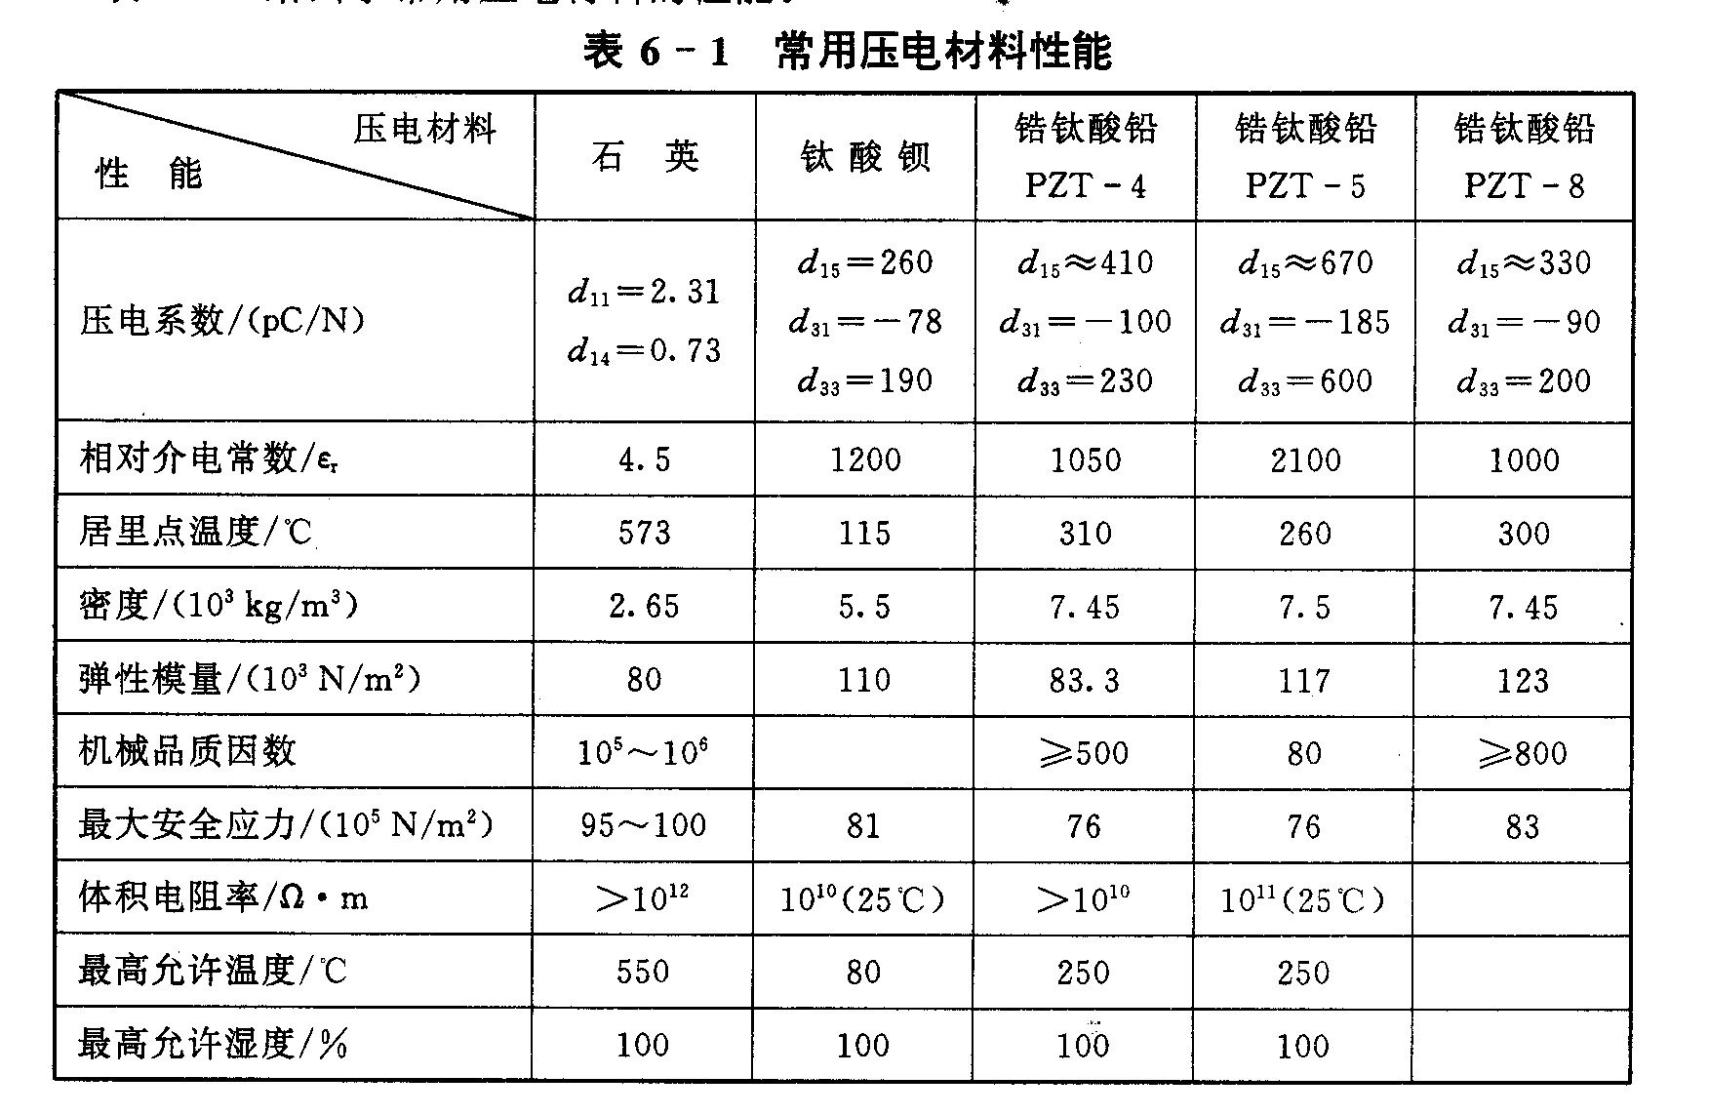
灵敏度：压电系数 电容：介电常数
工作温度：居里温度 机械特性：弹性系数，品质因数
23
Notes:
两类使用较多材料之间的比较：（1）灵敏度；（2）温度性能；（3）使用成本

Slide 24
2 压电式传感器的测量电路
2.1传感器等效电路
q
C_{a}
U_{a}
t：晶体厚度（m）
C_{a}
q
U_{a}
C_{a}
U_{a}＝ q /C_{a}
q ＝U_{a}C_{a}
a)电压等效电路
b)电荷等效电路
Notes:
当压电传感器承受机械应力作用时，在它两极板上出现极性相反的等量电荷。因此可以把压电传感器看成一静电发生器，也可看成两极板充有电荷的电容器。

Slide 25
2.1 传感器的等效电路（续）
C_{a}
q
C_{a}
U_{a}
R_{a}
U_{a}＝ q /C_{a}
R_{a}
q ＝U_{a}C_{a}
a)电压等效电路
b)电荷等效电路
现在思考一个问题：电荷能不能长期保存（有无“漏损”）？
结论：不能——存在测量电路阻抗，传感器内部有电阻，必然存在“漏损”
推论：压电传感器仅适合动态测量，不适合静态测量，做得好的压电传感器最多可实现准静态测量。重要特性！
♦ 记住：压电传感器不适合于静态测量

Slide 26
2.1 传感器的等效电路（续）
实际的电荷等效电路——加上导线和放大器后
C_{a}—传感器的固有电容；
R_{a} —包括连接导线在内的传感
器绝缘电阻；
C_{c} — 连接导线对地电容；
R_{i} —前置放大器输入电阻；
C_{i} —前置放大器输入电容。
C_{a}
R_{a}
C_{c}
R_{i}
C_{i}
q
电荷等效电路
前置放大电路输入电容和输入电阻
导线分布电容
Notes:
从压电元件的等效电路看：电荷发生器---相当于电流源----期望负载阻抗为0
从压电元件的机电转换看：期望电边界为短路以阻断逆压电效应
总之，期望前置测量电路的输入阻抗趋近0

Slide 27


2.2 压电传感器的前置测量电路
依据压电传感器的两种等效电路：
C_{a}
q
U_{a}
C_{a}
U_{a}＝ q /C_{a}
q ＝U_{a}C_{a}
a)电压等效电路
b)电荷等效电路
具有两类前置放大器：
电压放大器 和 电荷放大器

Slide 28

2.2 压电传感器的前置测量电路
电压放大器：电压放大+阻抗变换
先做个简化：
C_{a}
C_{a}
－A
－A
U_{a}
U_{a}
C_{c}
U_{SC}
R
U_{i}
U_{SC}
R_{a}
R_{i}
C_{i}
C
(a)
(b)
等效电阻R：
等效电容：

Slide 29





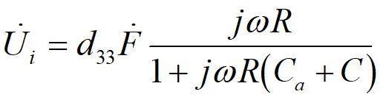
2.2 压电传感器的前置测量电路
电压放大器：电压放大+阻抗变换
＋＋＋＋
――――
设：传感器的力输入：
C_{a}
传感器的电压输出：
－A
U_{a}
R
U_{i}
U_{SC}
C
其中： (压电陶瓷)
放大器输入电压：

Slide 30

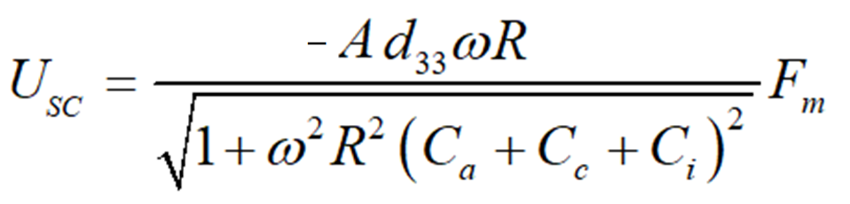
2.2 压电传感器的前置测量电路-电压放大器
放大器输入电压
幅值：
C_{a}
－A
U_{a}
R
U_{i}
U_{SC}
C
放大器输出
分析：电路输出与信号频率ω 有关，也与回路的电阻R和电容C
有关，故应做相应的讨论。

Slide 31



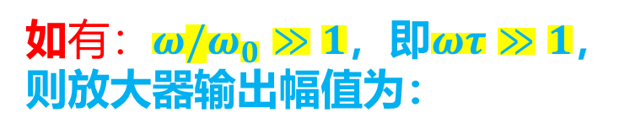
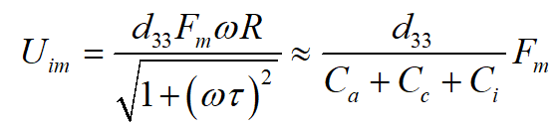
2.2 前置测量电路-电压放大器
讨论：响应频率
＋＋＋＋
――――
定义：测量回路时间常数：
τ =R (C_{a}+C_{c}+C_{i} )
C_{a}
测量回路固有频率：
－A
U_{a}
R
U_{i}
U_{SC}
C
与信号频率ω无关！！
结论：压电式传感器具有相当好的高频响应特性
时间常数τ很重要，与频率响应息息相关

Slide 32
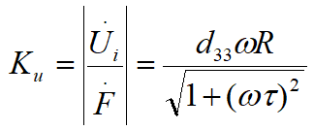
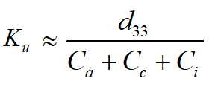


2.2 前置测量电路-电压放大器
|K_{u}(jω)|
讨论：灵敏度
K_{u}(∞)
ω₀=1/τ
ω
高频段：$ωτ≫1$
与信号频率无关，与回路电容成反比
低频段：$ωτ≪1$
与信号频率成正比

Slide 33
2.2 前置测量电路-电压放大器
C_{a}
讨论：灵敏度
－A
从设计角度，要求ω₀ = 1/τ 小，
即时间常数τ 要大：
τ =R (C_{a}+C_{c}+C_{i} )
U_{a}
R
U_{i}
U_{SC}
C
但是回路电容又不能太大，
否则影响灵敏度，因为
|K_{u}(jω)|
K_{u}(∞)
ω₀=1/τ
ω
推论：要求放大器的输入阻抗尽R 量大！！！
还有个问题：回路电容受电缆分布电容的影响较大，改变电缆须重新校准灵敏度！

Slide 34
2.2 前置测量电路——电荷放大器
C_{F}
电荷放大器
R_{F}
电荷→电压
i
－A₀
q
C_{a}
U∑
一种具有深度负反馈的高增益放大器
R_{a}
U_{SC}
反馈电流 i 的表达式为：
电荷放大器原理电路图
条件：开环增益A₀足够大
输入阻抗R 很高
效果：放大器输入端几乎没有
分流，电流仅流入反馈
回路C_{F}与R_{F}
C’_{F}
1/R’

Slide 35
2.2 压电传感器的前置测量电路（续）
C_{F}
等效电路：依据前面的电流表达式
i =U_{Σ} *1/Z ’
U∑
R_{F}
－A₀
i
－A₀
q
q
C_{a}
U∑
U_{SC}
R_{a}
U_{SC}
C_{a}
C_{c}
R_{a}
R'
C'
电荷放大器原理电路图
电荷放大器的等效电路图
等效电容：
等效电导：
“密勒效应”（Miller effect）
1919-1920年
——反相放大电路中，输入与输出之间的分布电容或寄生电容由于放大器的放大作用，其等效到输入端的电容值会扩大1+K倍，其中K是该级放大电路电压放大倍数

Slide 36

U∑
2.2 电荷放大器
－A₀
q
U_{SC}
R_{a}
C_{a}
C_{c}
R'
C'
运放输入电压UΣ
运放输出电压Usc
分析——当A₀足够大时，Ra，Ca，Cc的影响可以忽略
即：传感器本身的电容和电缆长短不影响电荷放大器的输出

Slide 37
2.2 电荷放大器（续）
电荷放大器灵敏度
U∑
－A₀
q
U_{SC}
当A₀足够大时，放大器灵敏度为：
R_{a}
C_{a}
C_{c}
R'
C'
传感器+放大器灵敏度
τ =R_{F}C_{F}
仅与反馈网络有关
♦和电压放大器灵敏度比较
τ =R (C_{a}+C_{c}+C_{i} )
与传感器、电缆等特性有关

Slide 38


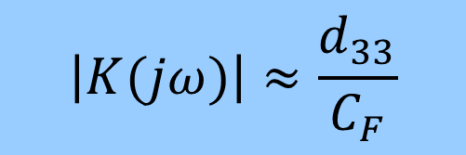
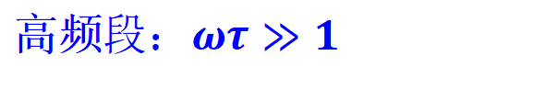
2.2 电荷放大器（续）
电荷放大器的频率响应
高频$段：ωτ≫1$
|K_{u}(jω)|
$$\left|K(jω)\right|≈\frac{d_{33}}{C_{F}}$$
K_{u}(∞)
ωL=1/τ
ω
低频$段：ωτ≪1$
$$\left|K(jω)\right|≈d_{33}ωR_{F}$$
讨论：要如何选择 CF 和 RF ?
Notes:
参考前面的电压传感器的讨论。ω_{L}影响低频特性，C_{F}影响灵敏度，所以C_{F}要大小合适，R_{F}要大才好

Slide 39
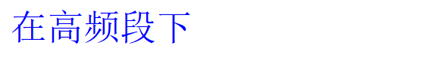
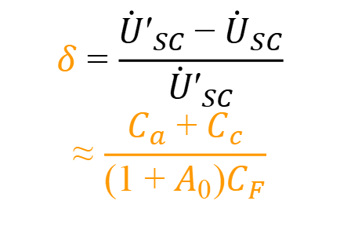
2.2 电荷放大器（续）
|K_{u}(jω)|
分析：开环放大倍数A₀对精度的影响
$$在高频段下$$
K_{u}(∞)
实际：
ωL=1/τ
ω
理想：
误差：
U∑
－A₀
$$δ=\frac{\dot{U}′_{SC}−{\dot{U}}_{SC}}{\dot{U}′_{SC}}$$
$$≈\frac{C_{a}+C_{c}}{(1+A_{0})C_{F}}$$
q
U_{SC}
R_{a}
C_{a}
C_{c}
R'
C'
电荷放大器的等效电路图

Slide 40
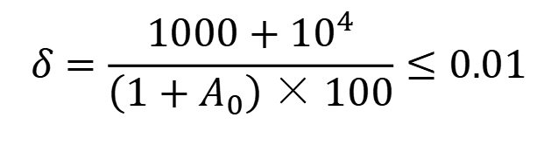
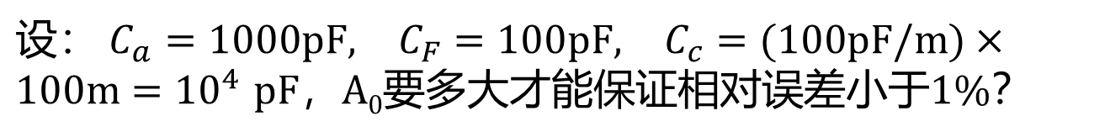
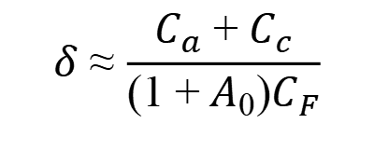
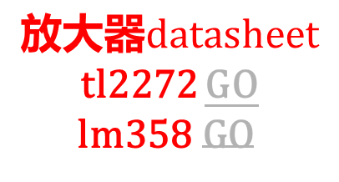
2.2 电荷放大器（续）
分析：开环放大倍数A₀对精度的影响
U∑
－A₀
$$δ≈\frac{C_{a}+C_{c}}{(1+A_{0})C_{F}}$$
q
U_{SC}
R_{a}
C_{a}
C_{c}
R'
C'
例：
${设： C}_{a}=1000\text{pF}\text{,} C_{F}=100\text{pF}\text{,} C_{c}=(100\text{pF}\text{/}\text{m})×\text{100}\text{m}=\text{1}{\text{0}}^{4}$ $\text{pF}\text{，}\text{A}\text{0}要多\text{大才能保证相对误差小于}\text{1\%}\text{？}$
解：
$$δ=\frac{1000+10^{4}}{\left(1+A_{0}\right)×100}≤0.01$$
得 A₀ ≥ 10⁴
$$\text{放大器}datasheet$$
tl2272 GO
lm358$\text{GO}$
运算放大器能不能满足呢？

Slide 41
小结：前置电路接电荷放大器的特点
●更换电缆无需重新校准灵敏度；
●灵敏度取决于已知的、固定的R_{F}和C_{F}，有利于灵敏度的稳定和调整；
●电荷放大器时间常数可以设计得比较大，可用于准静态测量（ω_{L} 可以设计得比较小）。

Slide 42
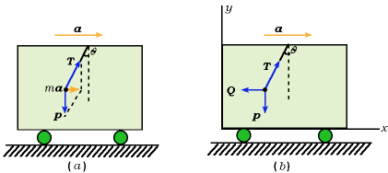
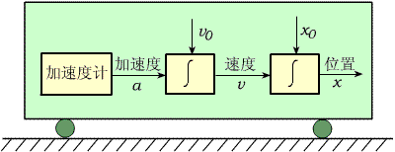
3 压电式加速度传感器-原理
3.0 关于物体运动状态测量
有三个运动参量决定小车运动状态：
位置（位移）、速度和加速度
三者之间可相互转化：
位移微分(求导)得到速度；速度微分(求导)得到加速度
加速度积分得到速度；速度积分得到位移
以振动测量为例，就有不同类型的传感器：位移型，速度型，加速度型

Slide 43
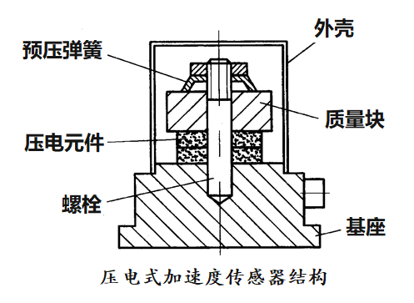
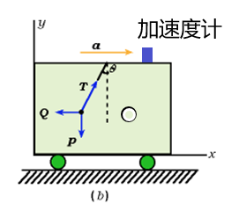
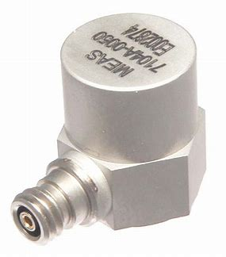
3 压电式加速度传感器-原理
3.1 压电加速度计的结构与工作原理
结构：一般有纵向效应型、横向效应型和剪切效应型三种，纵向效应型最常见。
纵向效应型

Slide 44
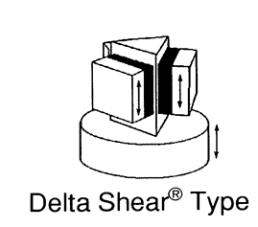
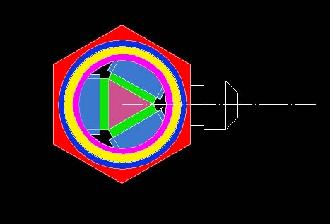
3 压电式加速度传感器-原理
3.1 压电加速度计结构及工作原理
质量块
预紧环
三角中心柱
压电元件
剪切效应型

Slide 45
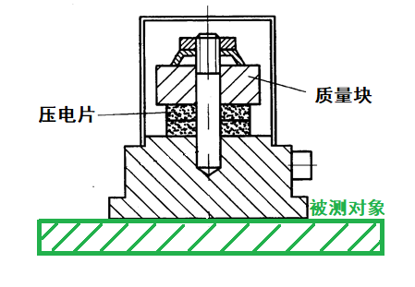
3 压电式加速度传感器-原理
基座与被测对象紧固安装：螺丝固定；磁铁固定；
蜂蜡粘接
条件：传感器质量≪被测对象质量
——减小置入误差
设：被测对象向上加速运动
则：质量块感受向下的惯性力
F＝ma
压电片受相同应力，产生电荷为：
*压电陶瓷为例

Slide 46
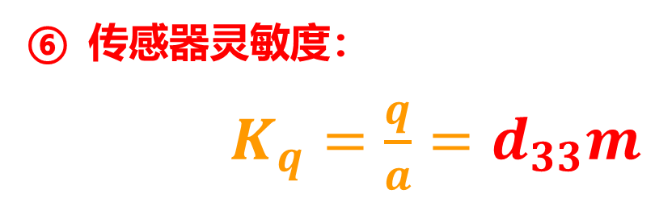
3 压电式加速度传感器-原理
传感器灵敏度：
$K_{q}=\frac{q}{a}=d_{33}m$
分析：
（1）质量块质量m越大，灵敏度越高
但是，过高的m会降低被测对象振动系统的固有频率，一般不用增加质量的方法来提高传感器灵敏度，使得置入误差过大。
（2）为了提高灵敏度，一般选择增加压电系数
选择压电陶瓷（如PZT材料）
如果灵敏度还不够，怎么办呢？
讨论：可否通过增大压电片尺寸来提高传感器灵敏度？
Notes:
讨论的答案参见ppt 18页

Slide 47
3 压电式加速度传感器-原理
传感器灵敏度：
$K_{q}=\frac{q}{a}=d_{33}m$
分析：
（3）提高灵敏度的另类招数：
压电片的串并联
+
+
－
－
(a)并联
(b)串联
图 叠层式压电元件的串联和并联
Notes:
这是自放电式传感器的
常用手段：再比如热电偶→热电堆

Slide 48
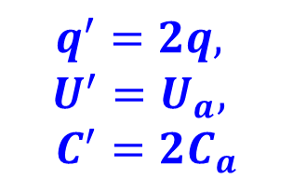
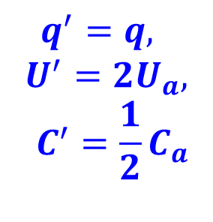
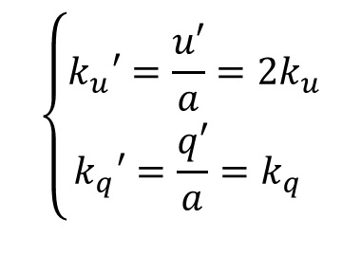
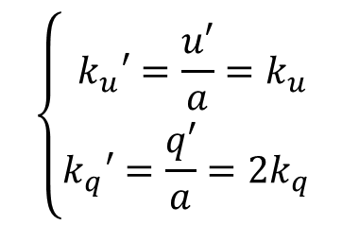
3 压电式加速度传感器-原理
压电片并联：
$$\left\{\begin{matrix}k_{u}′=\frac{u′}{a}=k_{u} \\ k_{q}′=\frac{q′}{a}=2k_{q} \end{matrix}\right.$$
+
$$q^{′}=2q​,$$
$$U^{′}=U_{a},$$
$$C^{′}=2C_{a}$$
－
+
+
－
(a)并联
特点：输出电荷大，时间常数大，宜用于测量缓变信号，并且适用于以电荷为输出量的场合。
压电片串联：
+
$$q^{′}=q,​$$
$$U^{′}=2U_{a},$$
$$C^{′}=\frac{1}{2}C_{a}$$
$$\left\{\begin{matrix}k_{u}′=\frac{u′}{a}=2k_{u} \\ k_{q}′=\frac{q′}{a}=k_{q} \end{matrix}\right.$$
+
－
+
－
－
(b)串联
特点：输出电压大，本身电容小，适用于以电压作为输出信号，且测量电路输入阻抗很高的场合。

Slide 49
3.3 压电式加速度传感器-动态响应
3.3 传感器系统频率响应（动态响应）- 重要
加速度
形变
电荷
输出电压
a
力学系统
压电元件
q
测量电路
s
U_{L}
低通
+
线性
+
高通
=
带通
●测量线路的频率响应决定系统的低频性能——电荷放大器的R_{F}，C_{F}
●系统的高频部分受到力学系统的固有频率限制——机械系统的 m，k
●压电元件的性能则对系统的灵敏度起重要作用——压电系数d 和质量m

Slide 50
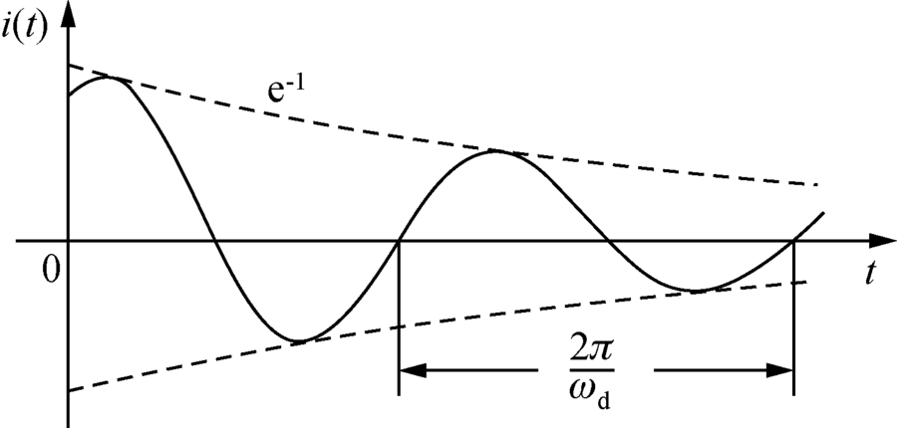
（1）力学系统
*阻尼(damping)：减震—阻止物体继续运动
原因：摩擦力，流体阻力，发热
本质：能量的消耗
典型的二阶系统：质量 + 弹簧 + 阻尼
质量 vs 力：F = ma
弹簧 vs 力：F = kx
阻尼 vs 力：F = Cv ——阻尼与速度成正比

Slide 51
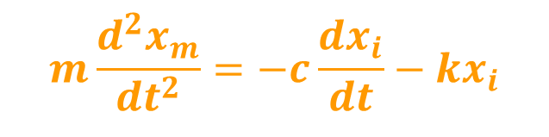
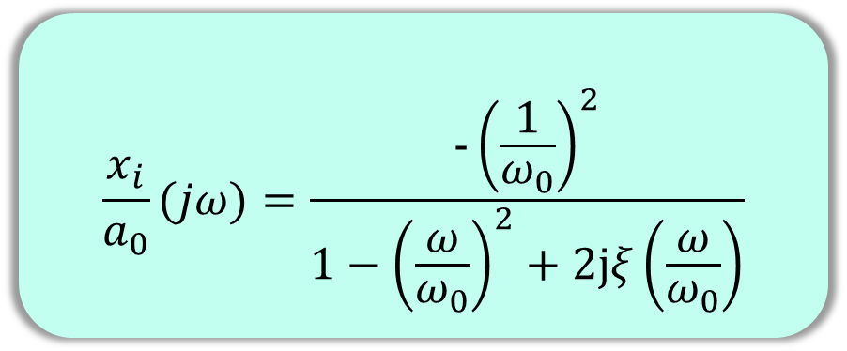
（1）力学系统
设：被测振动体位移 x₀，质量块位移x_{m}
则：质量块与被测振动体的相对位移：x_{i} = x_{m} - x₀
注意： x_{i} 为力学系统输出，输入为被测对象加速度 a₀
$$\frac{x_{i}}{a_{0}}(jω)=\frac{-{\left(\frac{1}{ω_{0}}\right)}^{2}}{1−{\left(\frac{ω}{ω_{0}}\right)}^{2}+2jξ\left(\frac{ω}{ω_{0}}\right)}$$
弹性质量阻尼系统传函模型
$$m\frac{d^{2}x_{m}}{dt^{2}}=−c\frac{dx_{i}}{dt}−kx_{i}$$
根据质量块的受力关系：
再将该式转换为输出 x_{i} 和输入 a₀ 的关系：得到最终表达——教材P106

Slide 52
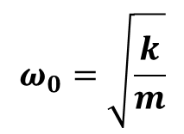



（1）力学系统
终式：（注意： x_{i} 为力学系统输出，即压电元件受力后产生的相对变形量）
$$\left|\frac{x_{i}}{a_{0}}\right|=\frac{{\left(\frac{1}{ω_{0}}\right)}^{2}}{\sqrt{ {\left[1−{\left(\frac{ω}{ω_{0}}\right)}^{2}\right]}^{2}+{\left[2ξ\left(\frac{ω}{ω_{0}}\right)\right]}^{2}}}$$
相对阻尼系数:
力学系统
幅频特性
$$ξ=\frac{c}{2\sqrt{km}}$$
固有角频率:
$$φ(ω)=−\arctan{\frac{2ξ\left(\frac{ω}{ω_{0}}\right)}{1−{\left(\frac{ω}{ω_{0}}\right)}^{2}}}−180^{∘}$$
力学系统
相频特性
$$ω_{0}=\sqrt{\frac{k}{m}}$$

Slide 53





（2）力学系统+压电元件
注： x_{i} 为力学系统输出，压电元件受力后产生的相对变形量
压电元件所受力：
产生的电荷：
$$F=k_{y}x_{i}$$
$$q=d_{33}F=d_{33}k_{y}x_{i}$$
k_{y}——压电元件弹性系数
相对阻尼系数:
力学系统 + 压电元件的幅频特性：
$$ξ=\frac{c}{2\sqrt{km}}$$
$$\left|\frac{q}{a_{0}}\right|=\frac{\frac{d_{33}k_{y}}{{ω_{0}}^{2}}}{\sqrt{ {\left[1−{\left(\frac{ω}{ω_{0}}\right)}^{2}\right]}^{2}+{\left[2ξ\left(\frac{ω}{ω_{0}}\right)\right]}^{2}}}$$
固有频率:
$$ω_{0}=\sqrt{\frac{k}{m}}$$

Slide 54





$$\left|\frac{q}{a_{0}}\right|=\frac{\frac{d_{33}k_{y}}{{ω_{0}}^{2}}}{\sqrt{ {\left[1−{\left(\frac{ω}{ω_{0}}\right)}^{2}\right]}^{2}+{\left[2ξ\left(\frac{ω}{ω_{0}}\right)\right]}^{2}}}$$
（2）力学系统
+ 压电元件
ω<< ω₀时
$$\frac{q}{a}≈\frac{d_{33}k_{y}}{ω_{0}^{2}}$$
相对阻尼系数:
$$ξ=\frac{c}{2\sqrt{km}}$$
固有频率:
$$ω_{0}=\sqrt{\frac{k}{m}}$$

Slide 55
3.3 传感器系统频率响应（动态响应）
（3）系统总体：力学系统 + 压电元件 + 放大器
|K_{u}(jω)|
K_{u}(∞)
ωL=1/τ
ω
|K_{u}(j ω)|
ω
ω=1/τ_{f}
ω_{H}
ω ₀

Slide 56


3.3 传感器系统频率响应（动态响应）
（3）系统输出电压和加速度的关系(电荷放大器)
系统的幅频特性
$$\left|Φ(jω)\right|=\left|\frac{S(jω)}{a(jω)}\right|•\left|\frac{Q(jω)}{S(jω)}\right|•\left|\frac{U_{0}(jω)}{Q(jω)}\right|=\left|\frac{U_{0}(jω)}{a(jω)}\right| \\ =\frac{1}{ω_{0}^{2}\sqrt{[1−(\frac{ω}{ω_{0}})^{2}]^{2}+4ξ^{2}(\frac{ω}{ω_{0}})^{2}}}kd_{33}\frac{ωτ}{C_{f}\sqrt{1+(ωτ)^{2}}}$$
以ω₀²=k/m代入上式得：
$$\left|Φ(jω)\right|==\frac{d_{33}m}{C_{f}}\frac{1}{\sqrt{[1−(\frac{ω}{ω_{0}})^{2}]^{2}+4ξ^{2}(\frac{ω}{ω_{0}})^{2}}}\frac{ωτ}{\sqrt{1+(ωτ)^{2}}}$$

Slide 57





4 压电传感器系统-误差分析
|K_{u}(j ω)|
4.1 频率响应误差分析
$$\left|Φ(jω)\right|=\frac{d_{33}m}{C_{f}}\frac{1}{\sqrt{[1−(\frac{ω}{ω_{0}})^{2}]^{2}+4ξ^{2}(\frac{ω}{ω_{0}})^{2}}}\frac{ωτ}{\sqrt{1+(ωτ)^{2}}}$$
ω
ω=1/τ_{f}
ω_{H}
ω ₀
$$\left|Φ(jω)\right|=\frac{d_{33}m}{C_{f}}$$
$$u_{o}=\frac{d_{33}m}{C_{f}}a$$
中频：
与振动加速度频率无关
$$u_{o}^{′}=\frac{d_{33}m}{C_{f}}\frac{ωτ}{\sqrt{1+(ωτ)^{2}}}a \\ δ_{L}=\frac{\left|u_{o}−u_{o}^{′}\right|}{u_{o}}=\left|1−\frac{ωτ}{\sqrt{1+(ωτ)^{2}}}\right|≈\frac{1}{2(ωτ)^{2}}$$
低频：
τ =R_{f} C_{f}
与放大器有关
高频：
$$δ_{H}=\left|\frac{u_{0}−u_{0}^{′}}{u_{o}}\right|=\left|1−\right.\frac{1}{\sqrt{[1−(\frac{ω}{ω_{0}})^{2}]^{2}+4ξ^{2}(\frac{ω}{ω_{0}})^{2}}}\left.​\right|$$
主要取决于机械特性

Slide 58

4 压电传感器系统-误差分析
4.2 温度误差
外界温度变化将影响压电传感器的灵敏度。
● 压电系数、等效电容量发生变化；
● 缓变温度的影响：热释电效应(压电陶瓷)，影响低频特性
● 瞬变温度的影响：导致传感器中晶体元件受力状态的变化，需补偿。
*TIP：热释电效应：由于温度变化引起的自发极化

Slide 59
4 压电式加速度传感器-误差分析
4.2 湿度误差
外界湿度变化将影响压电传感器的绝缘电阻。
C_{a}
R_{a}
C_{c}
R_{i}
C_{i}
q

Slide 60

4 压电式加速度传感器-误差分析
4.4 安装误差——横向灵敏度
传感器最大灵敏度方向与主轴不重合将导致误差。

Slide 61
4 压电式加速度传感器-误差分析
4.5 电缆及器件噪声
①问题：
●压电传感器的内阻很大→任何微小的干扰→产生较大的误差
●为屏蔽掉外部干扰→采用屏蔽电缆
●传感器电缆承受机械振动和弯曲变形→屏蔽层与绝缘层分离
●摩擦生电→分离部分的内表面上将产生电荷
●感生电荷叠加在压电元件输出的电荷上→形成噪声电荷输出
②解决办法
●将屏蔽线固定；
●采用特制低噪声同轴射频电缆。这种电缆的内绝织层和屏蔽层之间涂有减摩材料硅油和导电石墨层，它可以有效地防止电缆振动和弯曲而产生的摩擦生电效应，从而减少电缆噪声。

Slide 62

4.5 电缆及器件噪声——续
摩擦生电

Slide 63


4.5 电缆及器件噪声——续
低噪声电缆实物照片

Slide 64



5.3 玻璃打碎报警装置
玻璃打碎报警装置①
将高分子压电测振薄膜粘贴在玻璃上，可以感受到玻璃破碎时发出的振动，并将电压信号传送给集中报警系统。
存在的问题： 灵敏度调节
粘贴位置

Slide 65

5.3 玻璃打碎报警装置（续）
②改进--基于破碎声音测量的玻璃破碎传感器
原理：
●破碎时发出的响亮刺耳的声音频率：处于大约10～15kHz的高频段。
●带通放大器的带宽选在
10～15KHz的范围内，取出
玻璃破碎所产生高频声音。
●优点：对人的脚步声、
说话声、雷雨声等却具有
较强的抑制作用，以降低误报率。
●另一类是双技术玻璃破碎探
测器，其中包括声控-震动型
和次声波-玻璃破碎高频声响型。

Slide 66
5.3 玻璃打碎报警装置（续）
③次声波—玻璃破碎高频声响双技术玻璃破碎探测器
●次声波： 频率低于20Hz的声波，属于不可闻声波。
●发生时刻：
A：玻璃破碎前，会产生一个属于次声波超低频的弹性振动波。当玻璃 破碎时，才会发出一高频的声音。
B：人侵者进室时，必打开一个通道。由于室内外环境不同所造成的气压、气流差，会产生超低频的次声波，其频率甚至可低于10Hz以下。
●当入侵者在打碎玻璃强行人室作案的瞬间，不仅会产生玻璃破碎时的可闻声波和相关物体(如窗框、墙壁等)的振动，还会产生次声波，并在短时间充满室内空间。

Slide 67


压电式脚踏报警器
5.4 压电踏脚板
●根据需要制成薄膜或电缆套管等形状。
●不易破碎，具有防水性，可以制成较大面积或较长的尺度。

Slide 68

*一种管道检漏装置
●想想怎么样来实现？

Slide 69
作业：
6-1，6-3（简答），6-6，6-7，6-8， 6-10
需要认真看的例题：
例6-5，例6-7

